Slide 1
Sledování parametrů imunitní odpovědi
MVDr. Mgr. Monika Dušková, Ph.D.

Slide 2
Které parametry imunitního systému měříme
Počty a typy krevních buněk
Fagocytóza
Aktivita komplementového systému
Aktivita lysozymu
Hladiny sérových bílkovin
Hladiny celkových a specifických protilátek
Produkci kyslíkových radikálů
Antioxidační mechanismy

Slide 3
S jakým materiálem pracujeme
Buňky ex vivo: plná krev kapilární, žilní
Tělní tekutiny: plasma, sérum, hemolymfa
Vzorky lidské: odběry u sportovců, studentů
Vzorky zvířecí: zamražená plasma, sérum, spolupráce s VFU

Slide 4
Odběr kapilární krve z prstu a separace plasmy

Slide 5
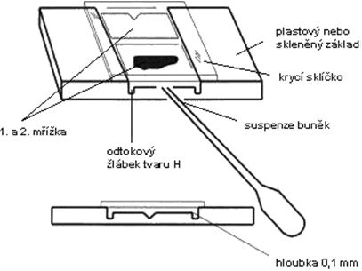
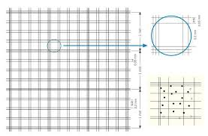
Počty a typy krevních buněk
počítání krevních elementů v Bürkerově komůrce
krevní diferenciál

Slide 6
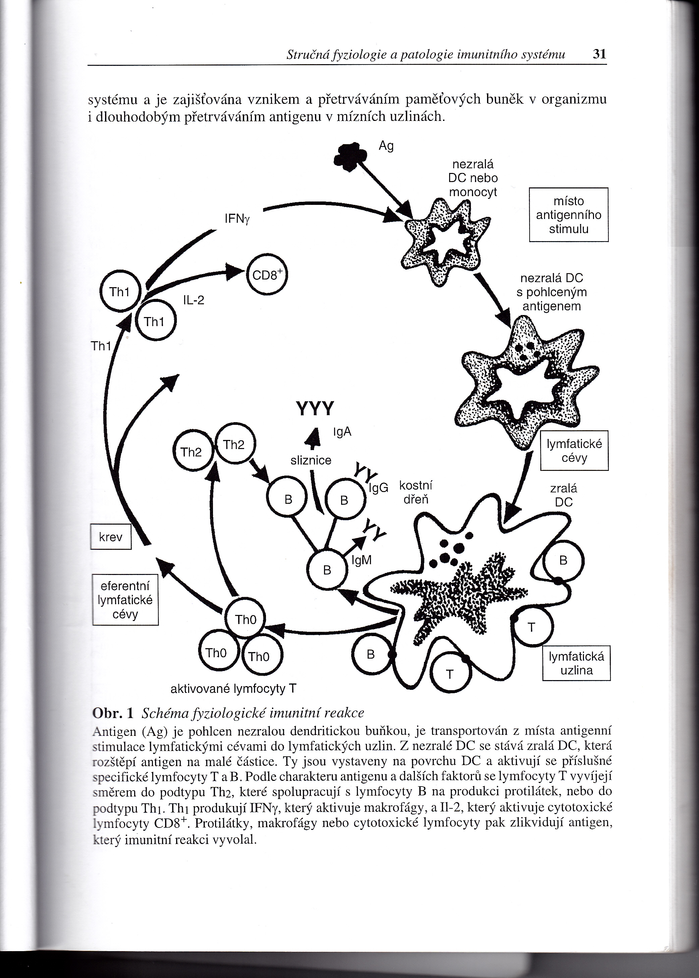
Zjednodušené schéma imunitní reakce

Slide 7
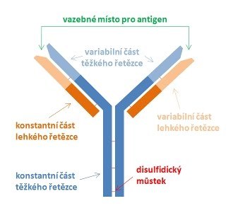
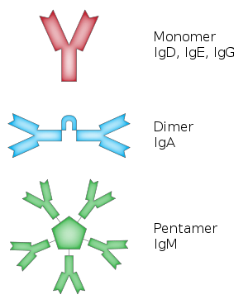
Důležité pojmy v IS: antigen a protilátka
Antigen – cizorodá látka, na kterou imunitní systém reaguje tvorbou protilátek. Antigeny jsou části patogenních mikroorganismů -bakterie, viry, houby, plísně, paraziti
Protilátka – bílkovina tvořená B lymfocyty, která specificky váže antigen a zneškodní ho.
Třídy protilátek (imunoglobulinů):
IgM, IgG, IgA IgD, IgE
Koncentrace IgG v plasmě: 8 -18 g/l

Slide 8
Stanovování množství protilátek
Základní princip: reakce antigenu a protilátky
Různé způsoby uspořádání, možnost navázat jednu ze složek na nosiče.
Stanovení:
kvalitativní (izotyp, specifita) x kvantitativní (množství, koncentrace)
Precipitace: vznik zákalu po reakci Ag – Ab v tekutém prostředí
Popsána v r. 1929 Heidelberg a Kendall

Slide 9
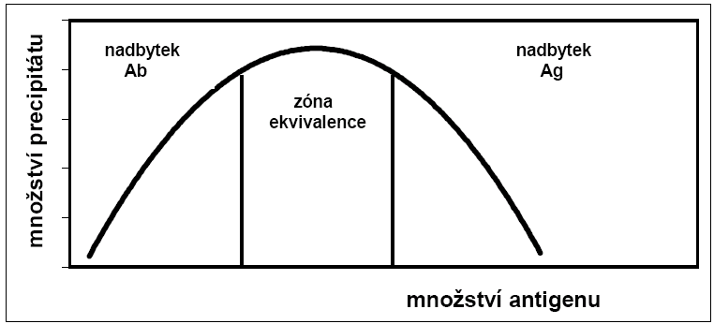
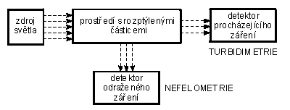
Stanovení protilátek: nefelometrie, turbidimetrie
Při reakci Ag a Ab vzniká zákal-precipitát, jehož intenzita je při konstantním množství Ab úměrná koncentraci vyšetřovaného Ag
Vhodná pro: kvantitativní stanovaní protilátek ale i jiných sérových proteinů
Podmínkou je, aby byla komerčně dostupná protilátka proti stanovované složce.
Detekční limity: nefelometrie nad 10 mg/l, turbidimetrie 20 – 30 mg/l.

Slide 10
Stanovení protilátek: ELISA metoda
ENZYME-LINKED IMMUNOSORBENT ASSAY = ELISA
Imobilizace jedné ze složek reakce (Ag – Ab) navázáním na pevný povrch (jamka destičky). Druhý reaktant se přidává v roztoku a vytvořené komplexy se detekují pomocí enzymatického systému.
Příklad využití metody ELISA pro detekci specifických protilátek v plasmě:
Na vnitřní povrch jamek se naváže jeden reaktant (Ab)
Přidá se vyšetřovaný vzorek (plasma) s obsahem druhého reaktantu (Ag)
Přidá se tzv. konjugát (protilátka proti vyšetřovanému reaktantu – sekundární protilátka - značená enzymaticky)
Přidá se substrát pro enzym a detekční systém (sloučenina, která při enzymatické reakci mění barvu) a detekuje se spektrofotometricky

Slide 11
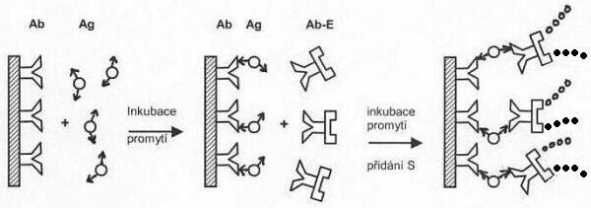
Konkrétní schéma použití ELISA metody pro detekci antigenu ve vzorku
Na tuhou fázi se naváže Ab.
Na ni se potom navazuje známé nebo neznámé množství antigenu.
Přidá se volná enzymem značená Ab, která reaguje s volnými hapteny antigenu imobilizovaného vazbou do komplexu s Ab.
Přidá se substrát na detekci enzymové aktivity.

Slide 12
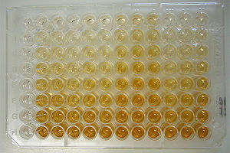
ELISA: pojmy, detekce, výsledek
Konjugát: protilátka s navázaným enzymem – peroxidázou
Substrát: peroxidu vodíku
Chromogen: ortofenylén- diamin hydrochlorid = OPD. V přítomnosti peroxidu vodíku dochází ke změně barvy, která je detekovatelné na spektrofotometru
Přístroje: ELISA – reader je spektrofotometr upravený na odečítání absorbance v reakčních jamkách. Filtry jsou nastavené s volitelnou vlnovou délkou optimální pro určitý ELISA systém (obvykle mezi 405 až 570 nm) v závislosti na typu použitého konjugátu a substrátovo - chromogenním roztoku.

Slide 13
Rozetování erytrocytů způsobené Borrelia burgdorferi sensu lato
Rozetování červených krvinek je známý jev, kdy se erytrocyty formují do shluků, které jsou pozorovatelné pomocí mikroskopu. V sedmdesátých letech 20. století byly rozetové metody velmi významné pro rozlišení, případně separaci základních subpopulací lymfocytů a pro diagnostiku leukémií.
Dále je fenomén rozetování erytrocytů popsaný při malárii, jejímž původcem je prvok Plasmodium falciparum. Zde se erytrocyty napadené původcem obalují zdravými erytrocyty a vzniklé rozety ucpávají kapiláry a způsobují mikroembolizace.
Na konci 90. let minulého století bylo zjištěno, že rozety s erytrocyty tvoří i některé druhy borelií vyvolávajících návratnou horečku, např. B. crociduraeu B. hispanica, B. duttonii a B.coriaceae

Slide 14
Příklad rozety z erytrocytů nahloučených kolem centrální buňky
Kultury Borrelia burgdorferi s. l.
Rozety vzniklé při smíchání kultury borrelií s lidskými erytrocyty.
?? Fenomén rozetování může být spojen se závažnějším průběhem onemocnění ??
Foto: T. Lefnerová

Slide 15
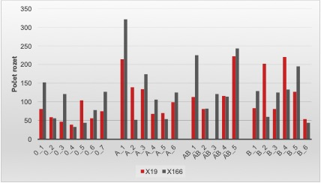
Otázka závislosti tvorby roset (borrelie plus erytrocyty) na krevní skupině ABO systému
Počet rozet v objemu 0,1 μl reakční směsi u jednotlivých vzorků podle krevních skupin

Slide 16
Realizované závěrečné práce:
https://is.muni.cz/auth/osoba/35892#skolitel
V prezentaci byly použity obrázky převzaté z:
Bartůňková, Paulík a kol.: Vyšetřovací metody v imunologii, Grada Publishing, 2005
Hořejší, Bartůňková: Základy imunologie, Triton, 2002

